Slide 1
Таблица умножения на 8
TimesTable.ru

Slide 2
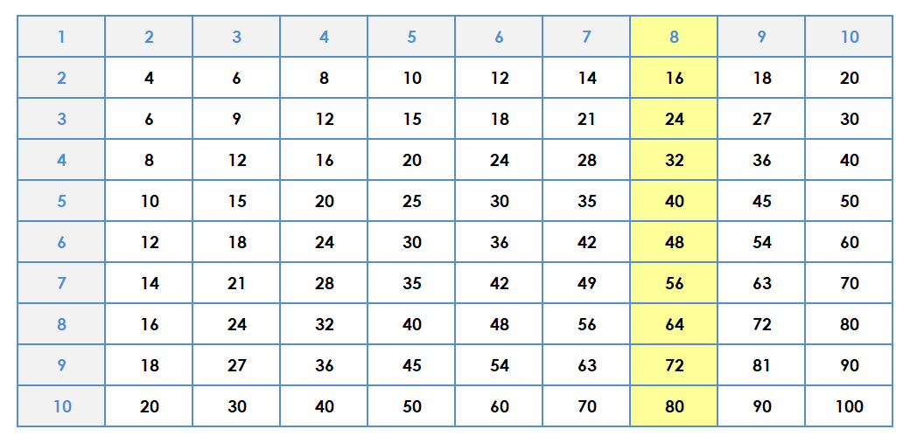

Slide 3
8 × 1 = 8 | 8 × 6 = 48
8 × 2 = 16 | 8 × 7 = 56
8 × 3 = 24 | 8 × 8 = 64
8 × 4 = 32 | 8 × 9 = 72
8 × 5 = 40 | 8 × 10 = 80

Slide 4
Свойства умножения на 8
Переместительный закон умножения: от перестановки множителей произведение не изменяется. К примерe, если нам уже известно сколько будет 3 × 8, то 8 × 3 – это будет тем же самым.
Сочетательный закон умножения: чтобы произведение двух чисел умножить на третье число, можно первое число умножить на произведение второго и третьего. Например, 8 × 4 – это тоже самое, что 8 × 2 = 16, а потом (8 × 2) × 2.

